Slide 1


Педагогический совет Всеволожского района
27 августа 2021 года

Slide 2
Итоги деятельности системы образования Всеволожского района и перспективы развития
Председатель
Комитета по образованию
И.П. Федоренко
27 августа 2021 года

Slide 3



Система образования Всеволожского муниципального района
37
общеобразовательных школ, в том числе:
Цель:
гарантированное предоставление места
в детском саду каждому ребенку, ликвидация очереди в детские сады.
ЦППРК
ВРМЦ
ЦЭФ БУ
14 -
центры образования
17 -
реализуют программы углубленного изучения предметов
18 -
имеют дошкольные отделения
28
дошкольных образовательных учреждений
в 2020-2021 учебном году открыто
11 новых зданий
дошкольных учреждений на 1690 мест
2
организации дополнительного образования
1
учреждение для детей, нуждающихся в психолого-педагогической помощи

Slide 4
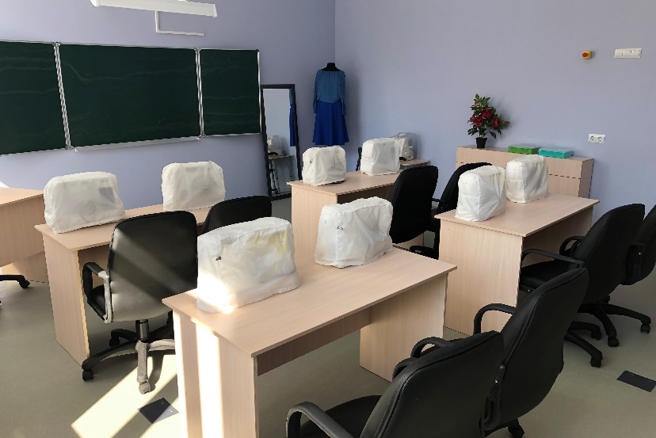
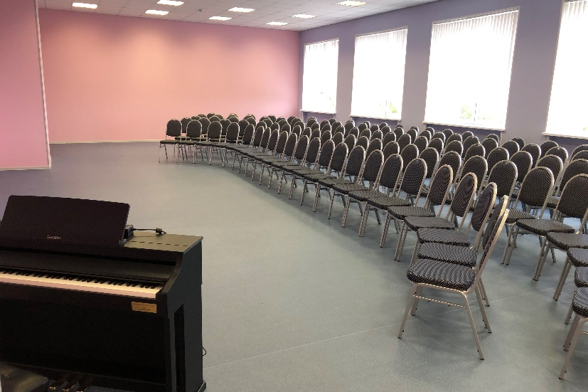
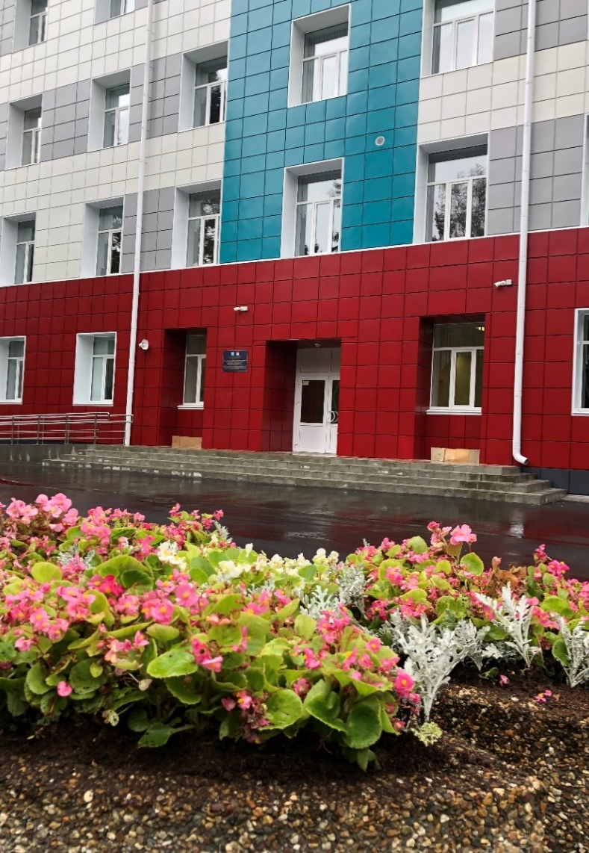
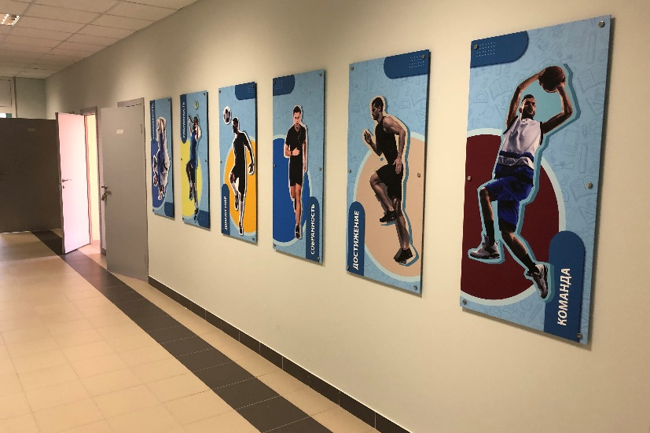
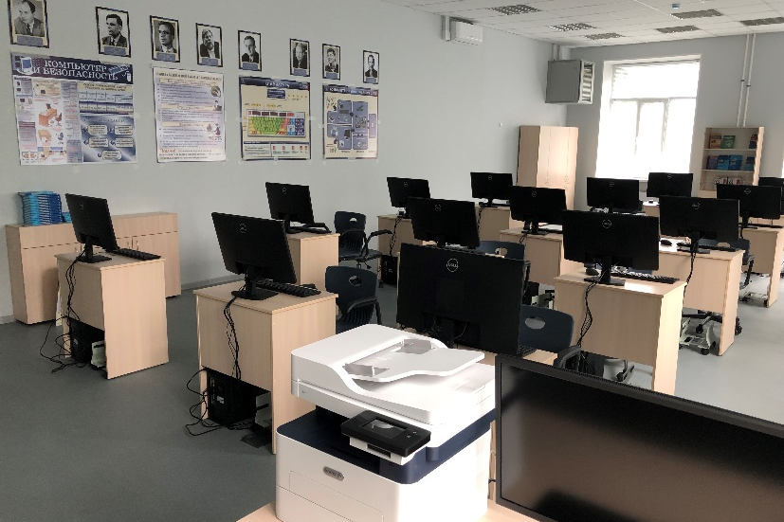
Система образования Всеволожского муниципального района
Новое структурное подразделение МОУ «СОШ №4» г.Всеволожска

Slide 5
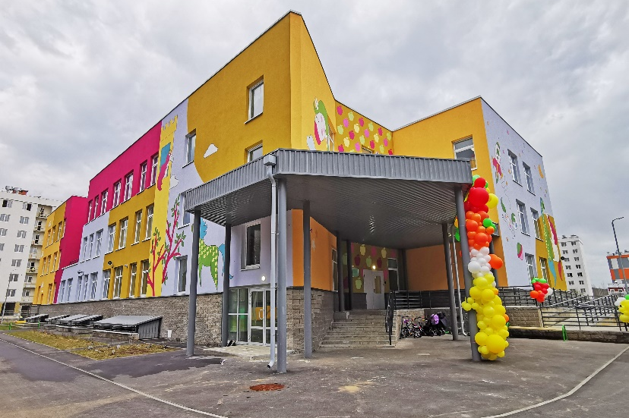
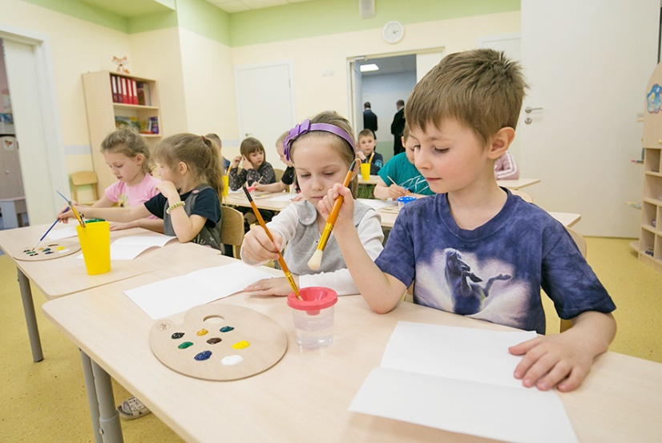
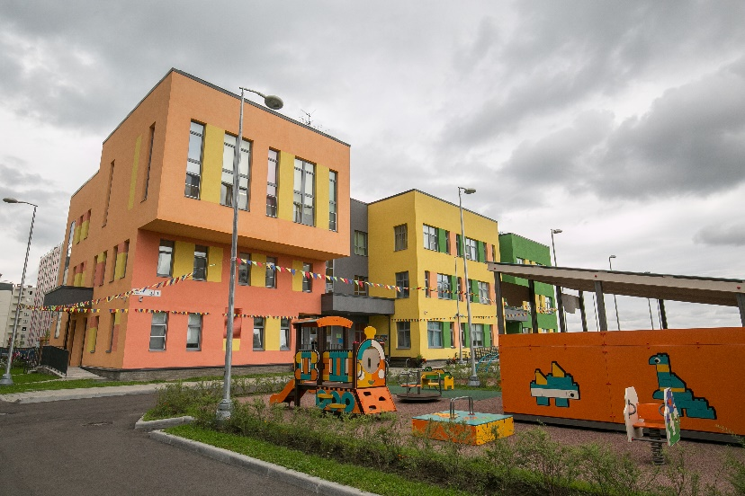
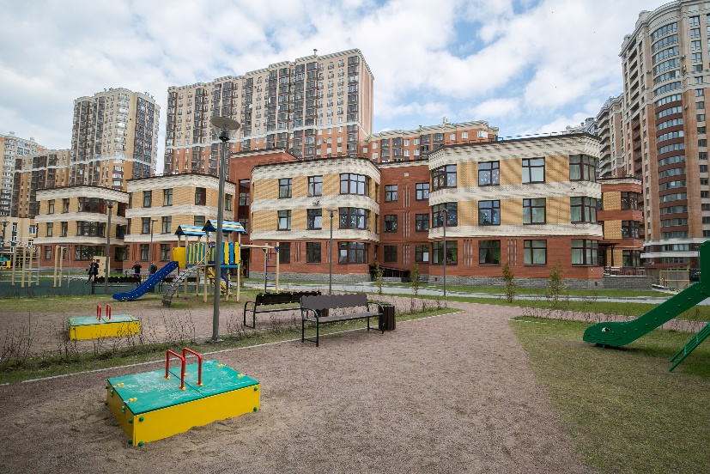
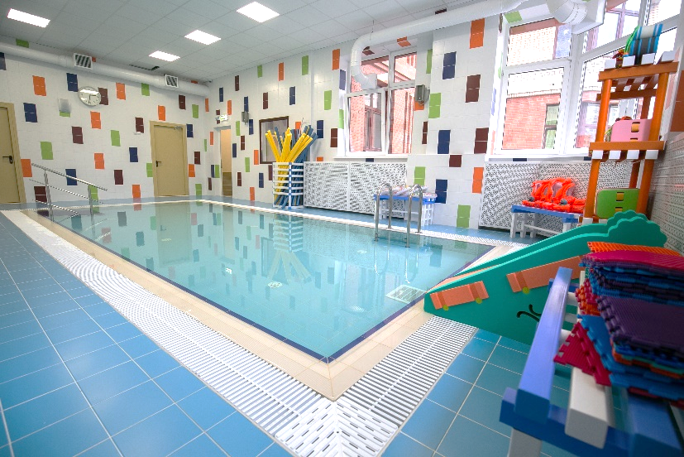
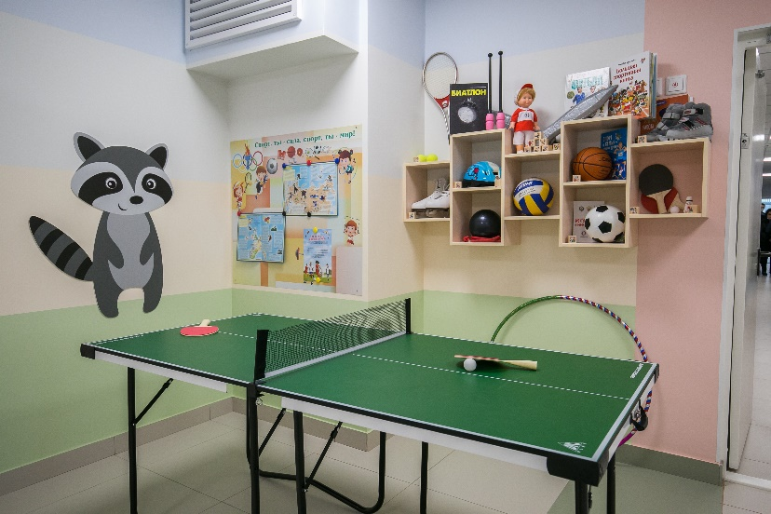
Система образования Всеволожского муниципального района
Новые объекты дошкольного образования

Slide 7
Динамика увеличения численности обучающихся в образовательных учреждениях
ОСОБЕННОСТИ
Территориального расположения района способствуют значительному увеличению контингента обучающихся

Slide 8
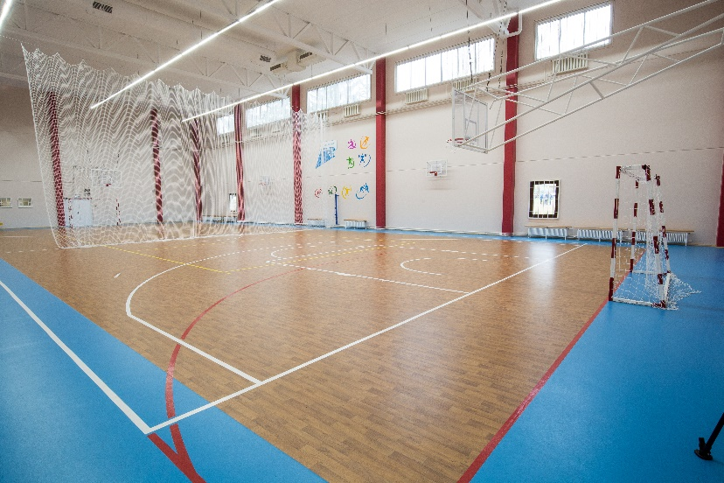
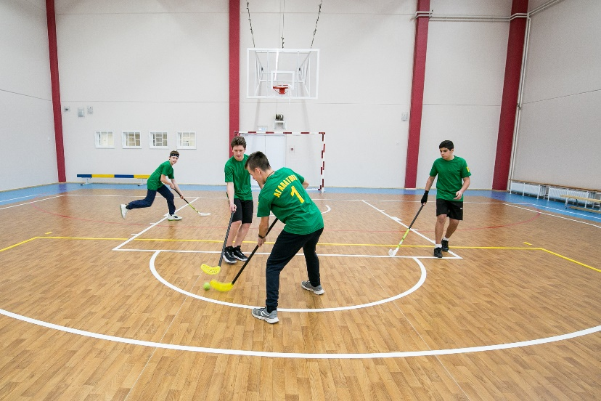
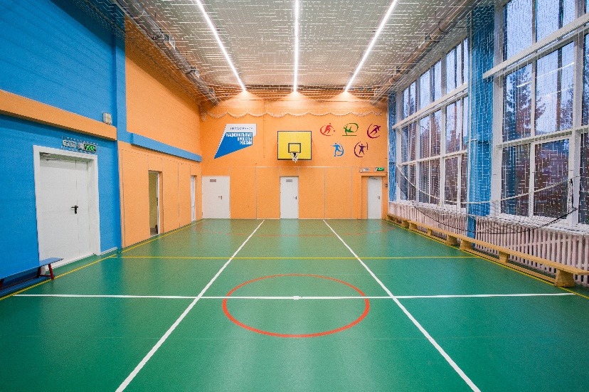
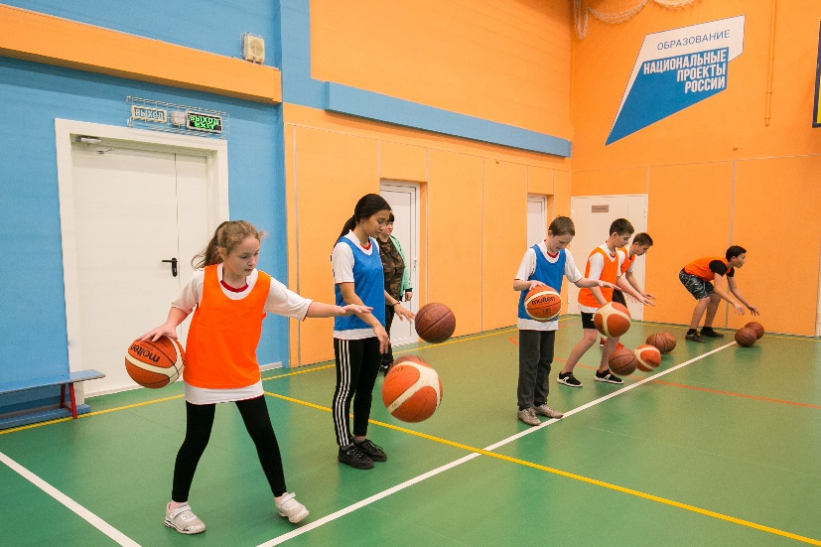
Совершенствование инфраструктуры образовательных учреждений

Slide 9
Совершенствование инфраструктуры образовательных учреждений
Подготовка к новому учебному году
261 млн. 886 тыс. 400 рублей, в том числе:
- областной бюджет – 197 млн. 218 тыс. 400 рублей
- муниципальный бюджет – 64 млн. 668 тыс. рублей
Реализация мероприятий национального проекта «Образование»
27 млн. 686 тыс. 100 рублей, в том числе:
- федеральный бюджет – 16 млн. 694 тысячи 700 рублей
- областной бюджет – 7 млн. 196 тыс. 300 рублей
- муниципальный бюджет - 2 млн. 768 тыс. 600 рублей

Slide 10

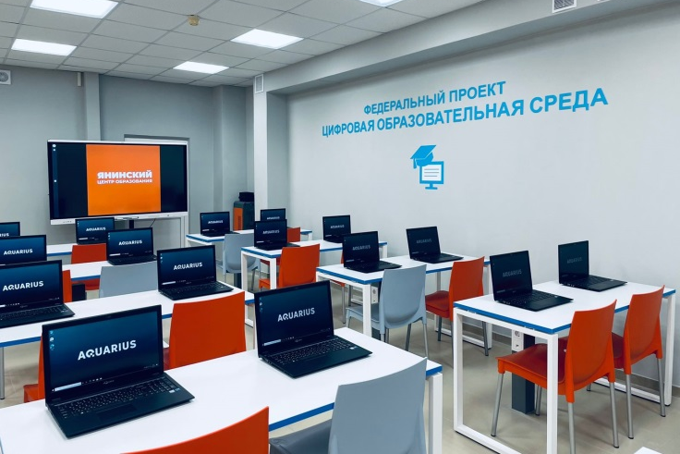
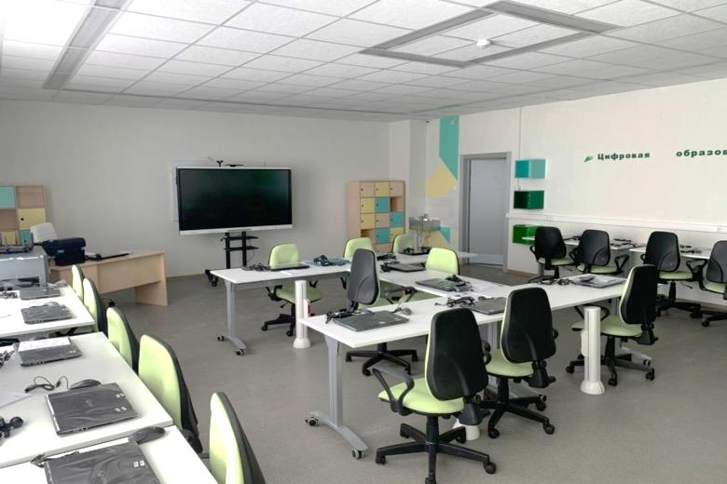
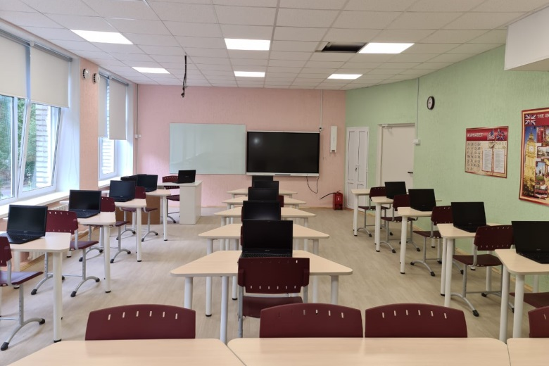

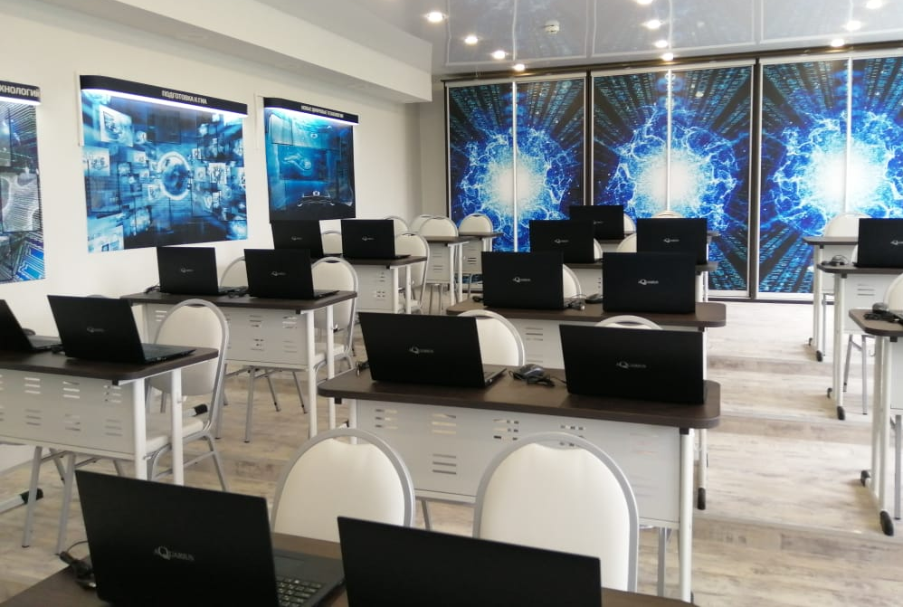
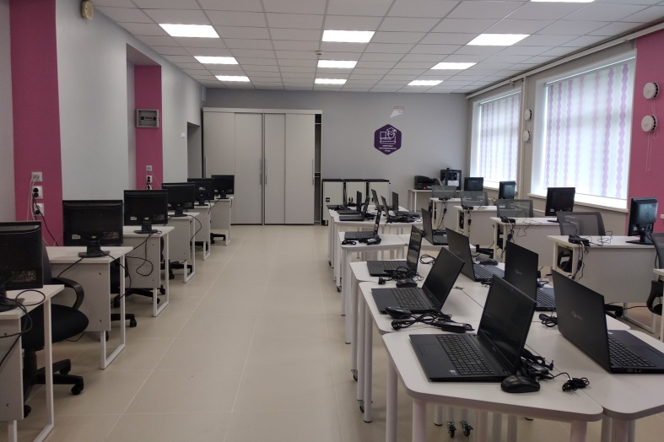
Совершенствование инфраструктуры образовательных учреждений
МОБУ «СОШ «Янинский ЦО»
МОУ «Дубровская СОШ»
МОУ «CОШ №5» г. Всеволожска
МОУ «Ново-Девяткинская СОШ №1»
МОБУ «СОШ «Токсовский ЦО»
МОУ «Щегловская СОШ»

Slide 11
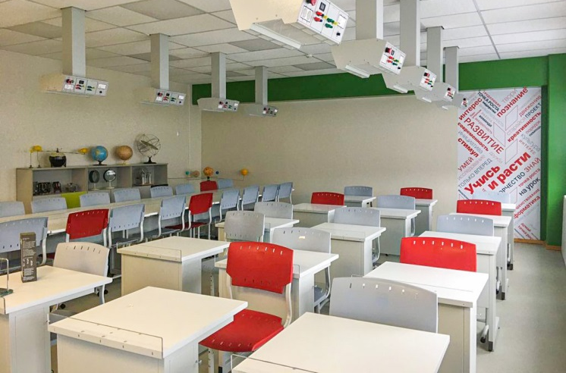
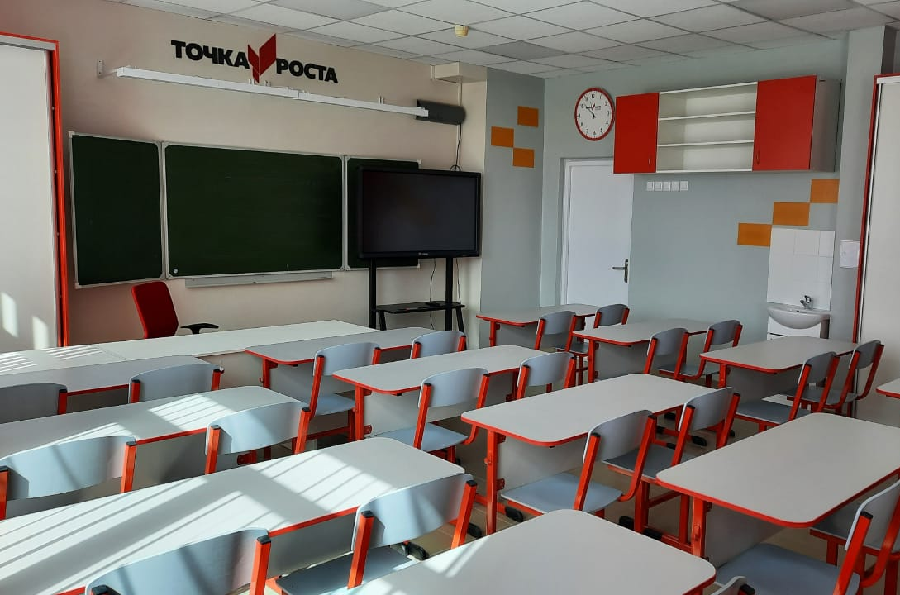
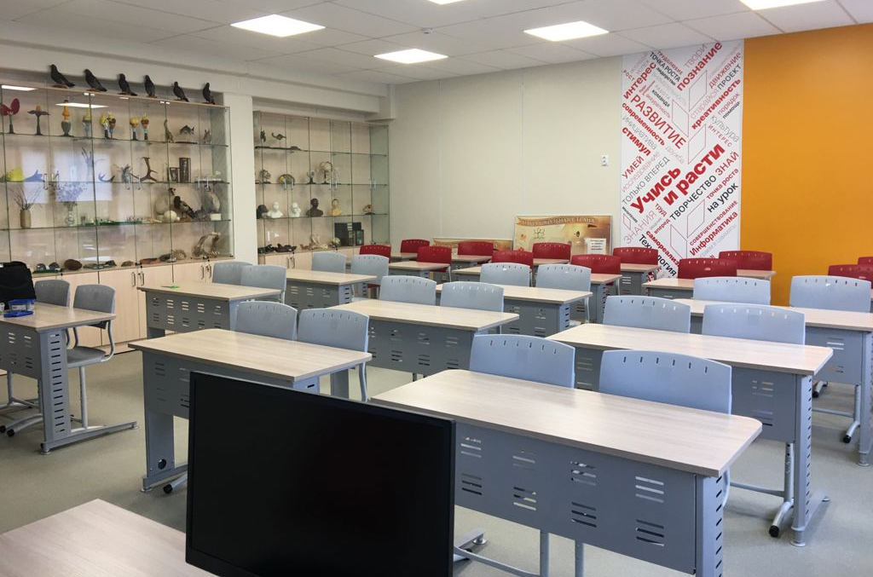
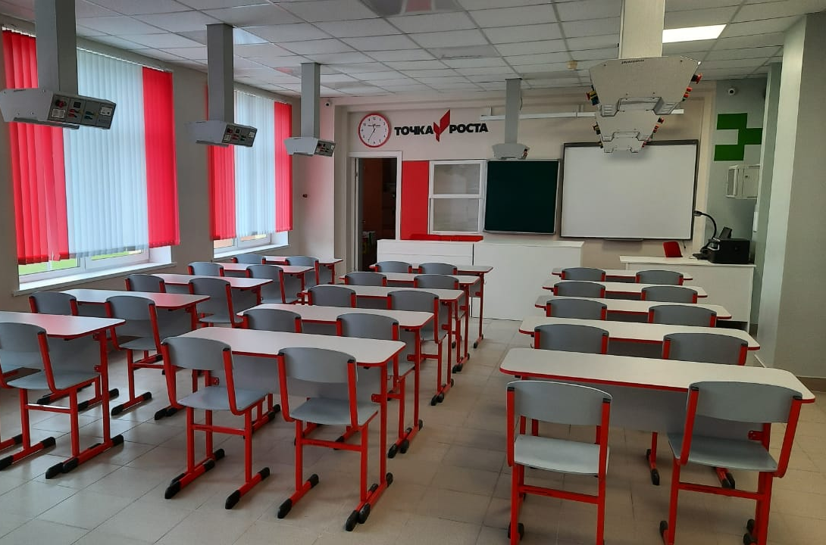
Совершенствование инфраструктуры образовательных учреждений
МОБУ «СОШ «Агалатовский ЦО»
МОУ «Бугровская СОШ»

Slide 12
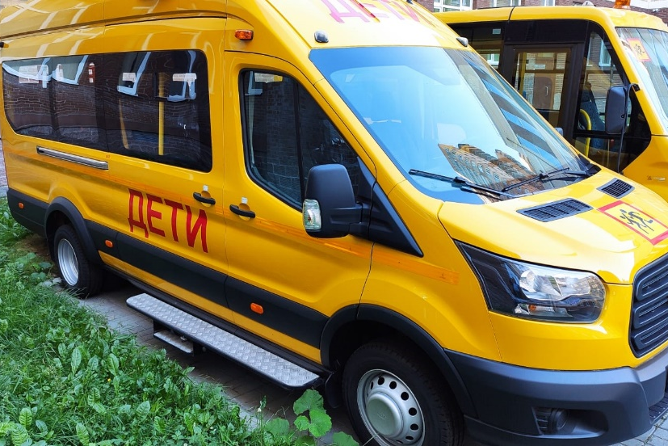
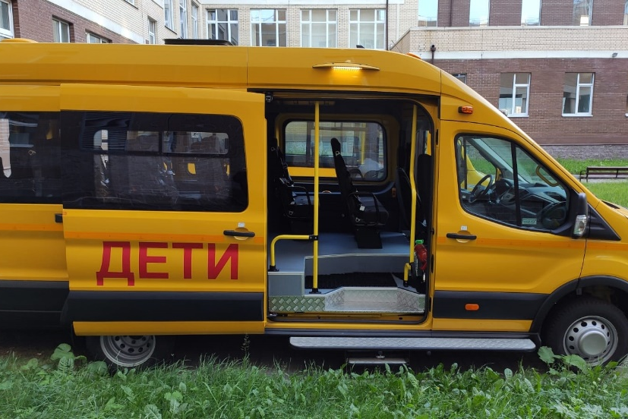
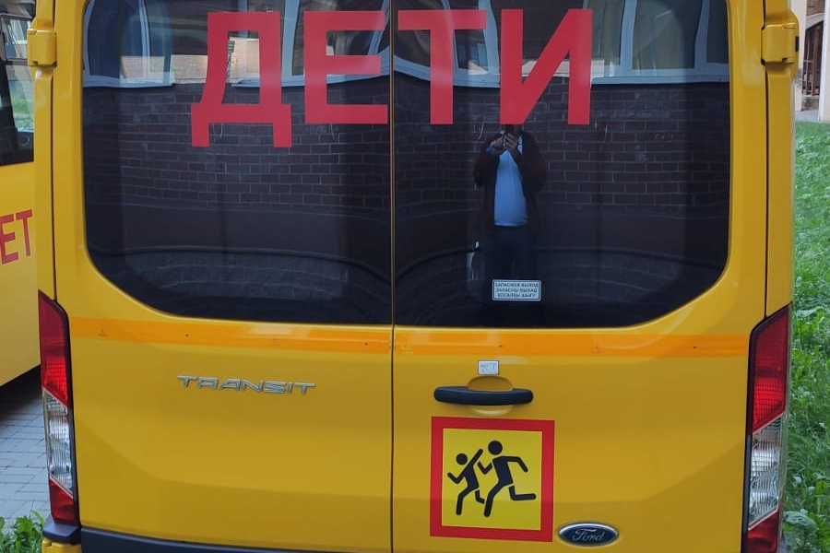
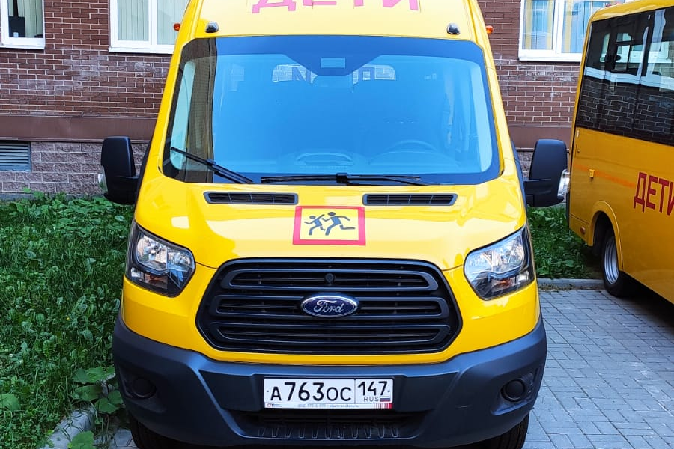
Совершенствование инфраструктуры образовательных учреждений

Slide 13



Формула опасности
Опасность, в которую попадает ребенок
=
Опасная ситуация
Неадекватное поведение
Безнадзорность

Slide 14

Направления деятельности по обеспечению безопасности детства
1
2
3
2
3
Формирование безопасной среды:
мониторинг и контроль состояния объектов образования,
профилактика и устранение опасных факторов,
развитие инфраструктуры в соответствии с установленными требованиями,
обеспечение антитеррористической безопасности,
сохранение благополучной экологической ситуации,
мониторинг качества питания.
Обучение навыкам безопасного поведения:
в повседневной жизни,
в информационной среде,
в ситуациях повышенной опасности и пр.
Обеспечение сопровождения детей в любых потенциально опасных ситуациях со стороны взрослых, прошедших специальное обучение (инструктаж)

Slide 15
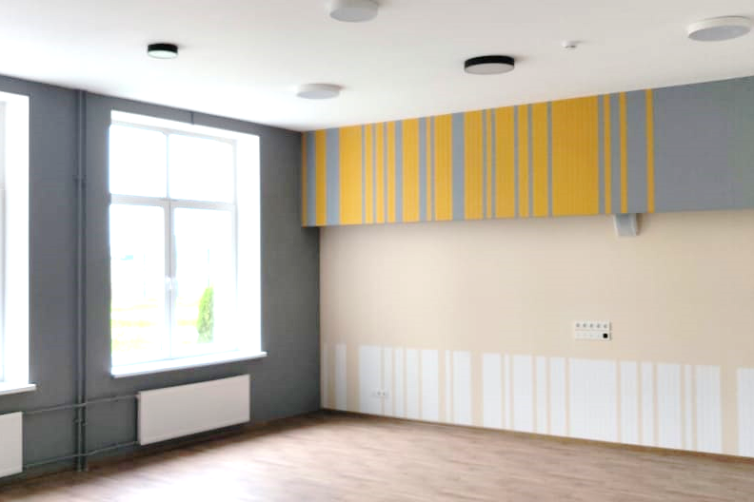
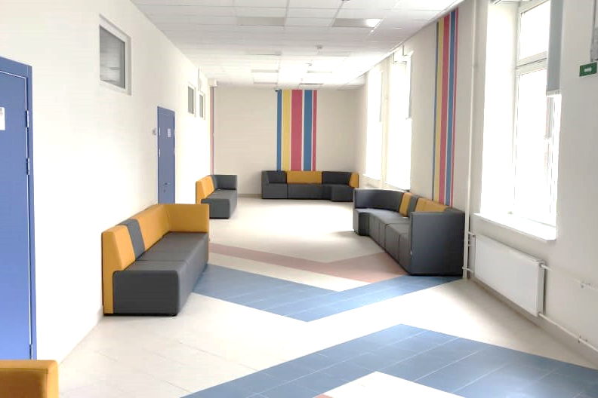
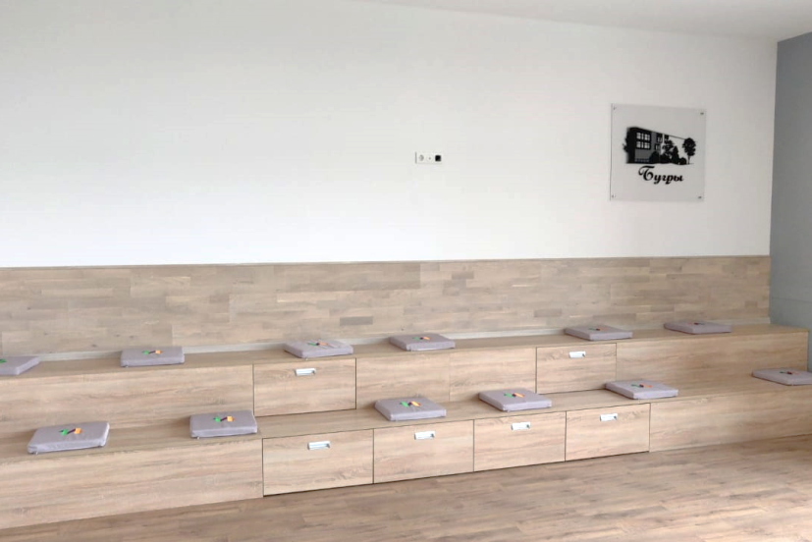
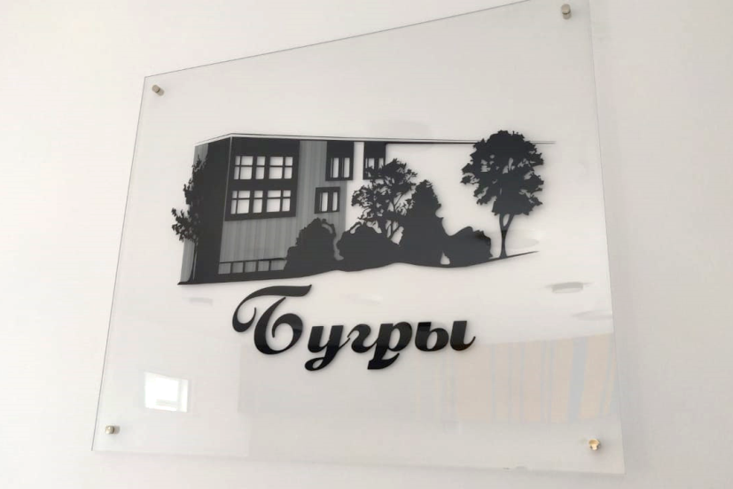
Удаленная площадка
центра по работе с одаренными детьми
МОБУ «Бугровская СОШ №2», промежуточные результаты создания удалённой площадки

Slide 16
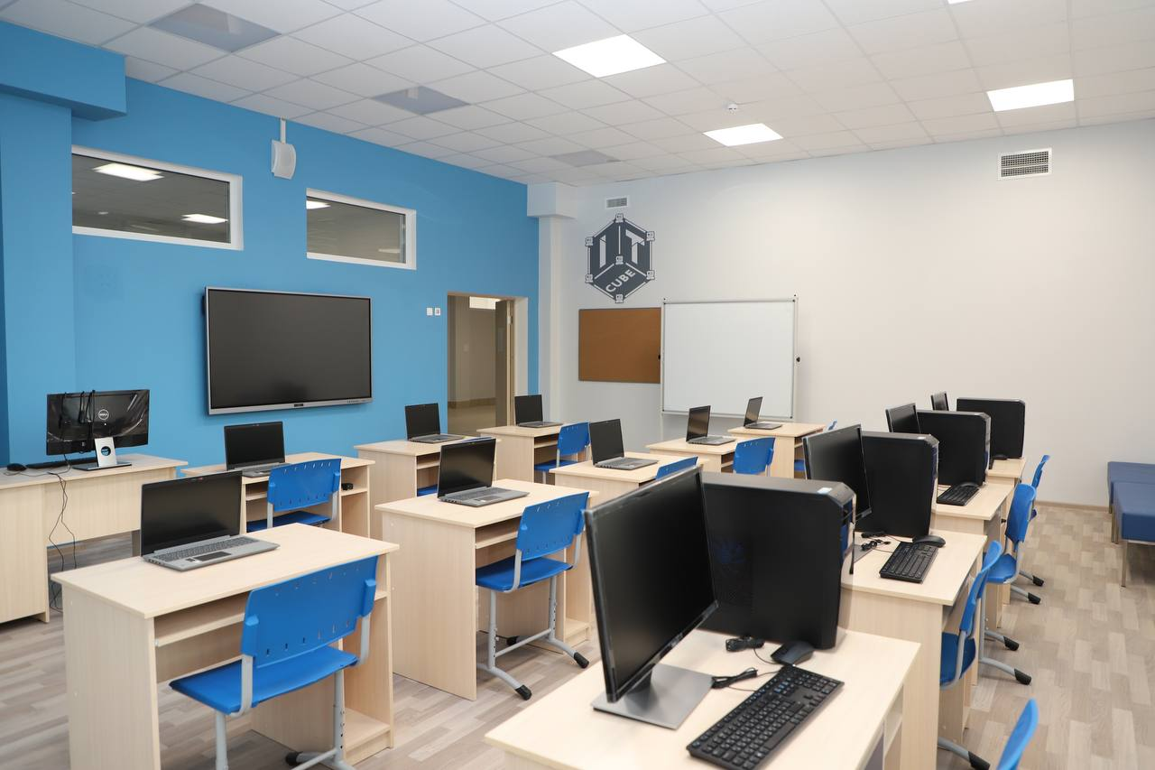
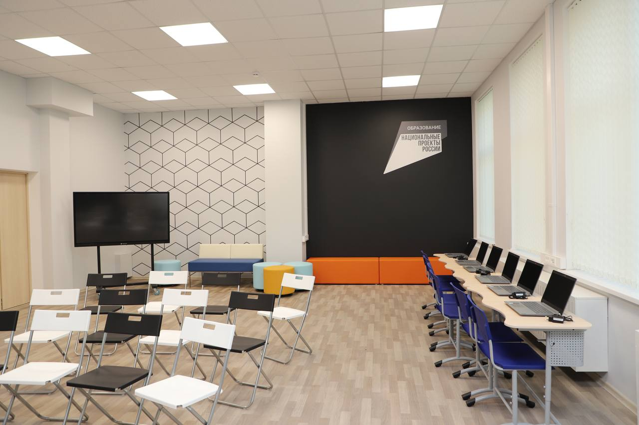
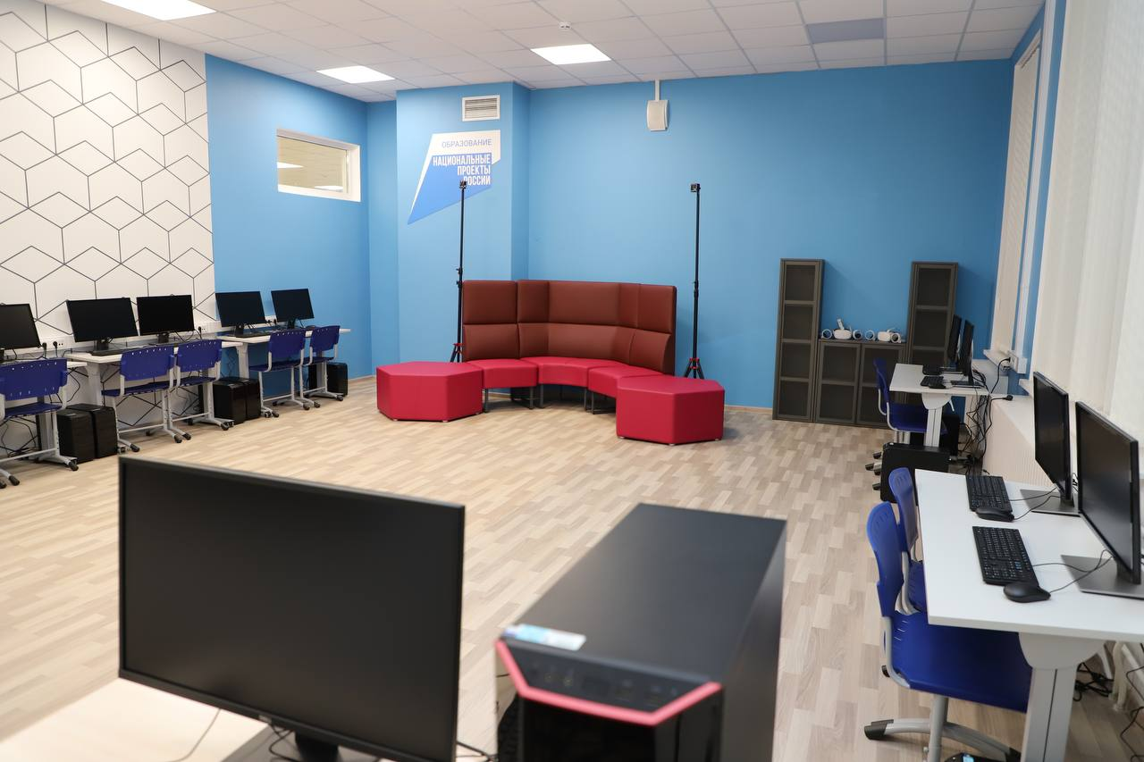
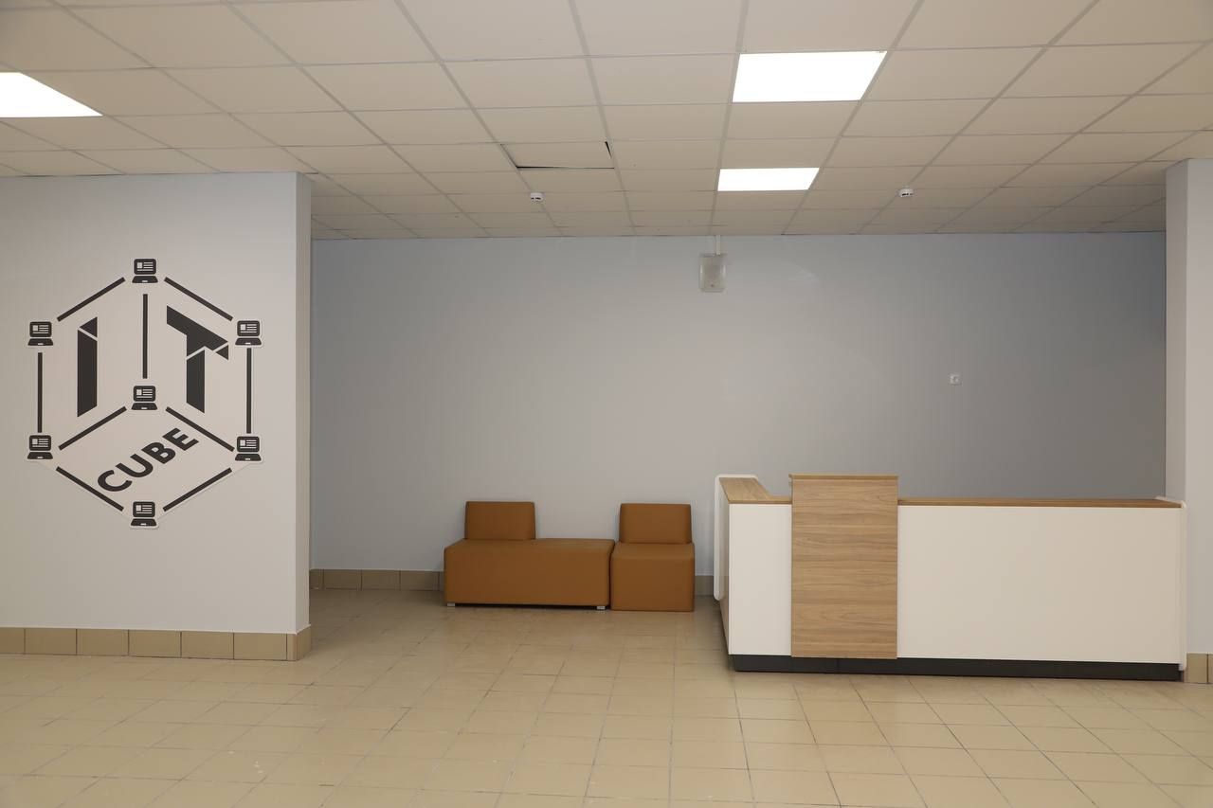
Центр цифрового образования «IT-куб»
Основные образовательные направления Центра:
Программирование на Python
Мобильная разработка
Программирование роботов
ДОПОЛНИТЕЛЬНЫЕ ОБРАЗОВАТЕЛЬНЫЕ НАПРАВЛЕНИЯ:
Системное администрирование
Кибергигиена и работа с большими данными
Разработка VR/AR-приложений
МОБУ «Бугровская СОШ №3»

Slide 17



Совершенствование работы по выявлению, поддержке и развитию способностей и талантов у детей и молодежи
Организация деятельности Муниципального ресурсного центра по сопровождению одарённых детей на базе Дворца детского и юношеского творчества
охвачены 9 568 воспитанников дошкольных учреждений и школьников
Участие обучающихся общеобразовательных школ в деятельности регионального центра выявления, поддержки и развития способностей и талантов у детей и молодежи «Интеллект»
1 полугодие 2021 года - 1257 человек (2020 год -1401 чел.)
Участие в деятельности детского технопарка «Кванториум» и обучение по программам дополнительного образования
вовлечены 1530 человек, обучение по программам - 603 человека,
в т.ч. - 180 по проекту
«Мобильный Кванториум»

Slide 18

Всероссийская олимпиада школьников (ВсОШ)
Школьный этап ВсОШ
приняли участие
43 391 человек
по 24 предметам
Муниципальный этап ВсОШ
приняли участие
4 063 человек
по 33 предметам
Всероссийская
Олимпиада
школьников
Региональный этап ВсОШ
приняли участие
334 человека
по 31 предмету
27 победителей
87 призёров

Slide 19
Количество победителей и призеров регионального этапа ВсОШ
Всероссийская
Олимпиада
школьников
 | 2018-2019 учебный год | 2019-2020 учебный год | 2020-2021 учебный год
Количество участников | 242 | 242 | 334
Количество призеров | 66 | 54 | 87
Количество победителей | 15 | 17 | 27

Slide 20
Количество победителей и призеров
в заключительном этапе ВсОШ
Всероссийская
Олимпиада
школьников
 | 2018-2019 учебный год | 2019-2020 учебный год | 2020-2021 учебный год
Количество участников | 11 | 11 (12 предметов) | 12
Количество призеров | 2 | 3 | 5
Количество победителей | 2 | 0 | 1

Slide 21


Выпускники школ Всеволожского района, победившие во ВсОШ 2019-2020 года, получившие денежное поощрение
Всероссийская
Олимпиада
школьников
Михаил Петров (МОУ «СОШ № 3»
г. Всеволожска, олимпиада по географии, наставник Горячкина Марина Анатольевна)
Леонид Рахметов (МОУ «Лицей № 1»
г. Всеволожска, олимпиада по географии, наставник Высоцкая Александра Николаевна)
Андрей Одинцов (МОБУ «СОШ № 6»
г. Всеволожска, олимпиада по информатике, наставник Будучин Александр Андреевич)

Slide 22
Дополнительные меры по поддержке победителей и призеров заключительного этапа Всероссийской олимпиады школьников и педагогов-наставников, подготовивших школьников
Всероссийская
Олимпиада
школьников
Ежемесячные именные стипендии Губернатора Ленинградской области утверждены для обучающихся:
победителей заключительного этапа всероссийской олимпиады школьников – 20 000 рублей;
призеров заключительного этапа всероссийской олимпиады школьников – 10 000 рублей.
Премия в виде единовременной выплаты учреждена для выпускников:
победителю заключительного этапа всероссийской олимпиады школьников – 240 000 рублей;
призеру заключительного этапа всероссийской олимпиады школьников –
120 000 рублей.
А также премия в виде единовременной выплаты учреждена для педагогических работников. Подготовившему победителя - 240 000 рублей, подготовившему призера – 120 000 рублей.

Slide 23
Динамика увеличения численности обучающихся, которым оказаны меры поддержки
 | 2019 | 2020 | 2021
Денежная премия выпускникам 11-х классов | 70 медалистов 21 школа | 84 медалиста 27 школ | 107 медалистов 23 школы
Именная премия главы администрации МО «ВМР» | 264 обучающихся | 311 обучающихся | 395 обучающихся
Стипендия главы администрации МО «ВМР» | 33 обучающихся | 31 обучающийся | 36 обучающихся

Slide 24

Система оценки и управления качеством образования
Основной целью муниципальной системы оценки и управления качеством образования является организация деятельности всех субъектов системы образования посредством:
оценка качества образовательных достижений обучающихся;
качество реализации образовательных программ;
качество условий осуществления образовательного процесса в образовательных организациях
принятие соответствующих управленческих решений на муниципальном уровне, издания локальных нормативных актов образовательных организаций;
получение объективной и актуальной информации о качестве образования на территории Всеволожского района, тенденциях его изменения и причинах, влияющих на его уровень, для повышения эффективности управления функционированием и развития муниципальной системы образования.

Slide 25

Результаты ЕГЭ-2021
7 пунктов проведения экзаменов
1259 выпускников
11 предметов
Учебные предметы | Доля выпускников, принявших участие (%) | Средний тестовый балл по предмету
География | 2,9 | 60,1
Химия | 9,6 | 53,1
Литература | 9,8 | 66,7
История | 11,9 | 57,5
Английский язык | 13,0 | 69,1
Биология | 13,2 | 50,9
Физика | 13,4 | 61,1
Информатика и ИКТ | 16,2 | 65,2
Обществознание | 37,6 | 58,8
Математика ПУ | 49,1 | 55,8
Русский язык | 87,1 | 70,1

Slide 26



Результаты ЕГЭ-2021
Результаты
Единого
Государственного
экзамена
литература
физика
история
английский
язык
информатика
и ИКТ
2020
66,4
59,08
55,8
67,7
63,05
ЕГЭ
2021
2021
66,7
61,1
57,5
69,1
65,2

Slide 27



Результаты ЕГЭ-2021
100 баллов
по литературе
100 баллов
по русскому языку
100 баллов
по обществознанию
100 баллов
по информатике
Матисанова Варвара
(МОУ "СОШ №2" г.Всеволожска)
Иоффе Анна
(МОУ "Разметелевская СОШ")
Калинкина Валентина
(МОБУ «СОШ «Муринский ЦО № 2»)
Репин Дмитрий
(МОУ «СОШ «Лесновский ЦО»)
Джалилова Джамила
(МОБУ «СОШ «Сертоловский ЦО № 2»)
Мысякина Ксения
(МОБУ «СОШ «ЦО «Кудрово»)
Смородский Артём
(МОУ «Лицей № 1» г.Всеволожска)
Саминский Денис
(МОБУ «СОШ № 6» г.Всеволожска)
Сергиенко Кирилл
(МОБУ «Муринская СОШ № 3»)

Slide 28

Мероприятия по обеспечению объективности оценки образовательных результатов
Проведение мониторинга результатов оценочных процедур (ВПР, ОГЭ, ЕГЭ) для определения учебных предметов, по которым образовательные организации района имеют необъективные или низкие результаты.
Проведение мониторинга объективности получения аттестата о среднем общем образовании с отличием и медали «За особые успехи в учении».
Проведение мониторинга информации о деятельности образовательной организации на основе результатов внешней и внутренней системы оценки качества образования.
Проведение мониторинга планов мероприятий по устранению выявленных проблем.

Slide 29

Работа с образовательными учреждениями, показывающими низкие образовательные результаты обучающихся и школами-новостройками
МУНИЦИПАЛЬНАЯ ПРОГРАММА поддержки школ, показавших низкие образовательные результаты обучающихся, и школ-новостроек в муниципальной системе образования Всеволожского района Ленинградской области
УТВЕРЖДЕНА распоряжением Комитета по образованию от 05.02.2020 года № 125:
Создание ресурсного обеспечения, необходимого для перехода школ в эффективный режим работы.
Создание единой системы управления качеством образования.
Повышение профессиональной компетентности педагогических работников (профессиональное развитие педагогов).
Организация сетевого взаимодействия и партнерства.
Создание безопасной психологической среды в учреждении.
Распространение позитивных педагогических и управленческих практик.

Slide 30
Динамика увеличения охвата дополнительным образованием
 | 2018 | 2019 | 2020 | 2021 прогноз | 2022 прогноз
Доля детей в возрасте от 5 до 18, охваченных дополнительным образованием (%) | 76,0 | 76,0 | 77,5 | 78,0 | 78,5
Доля детей, охваченных системой персонифицированного финансирования дополнительного образования детей (%) | - | 16 | 35 | 35 | 35
Доля детей в возрасте от 5 до 18 лет, охваченных дополнительными общеразвивающими программами технической и естественнонаучной направленностей (%) | - | 18 | 20 | 21 | 22

Slide 31
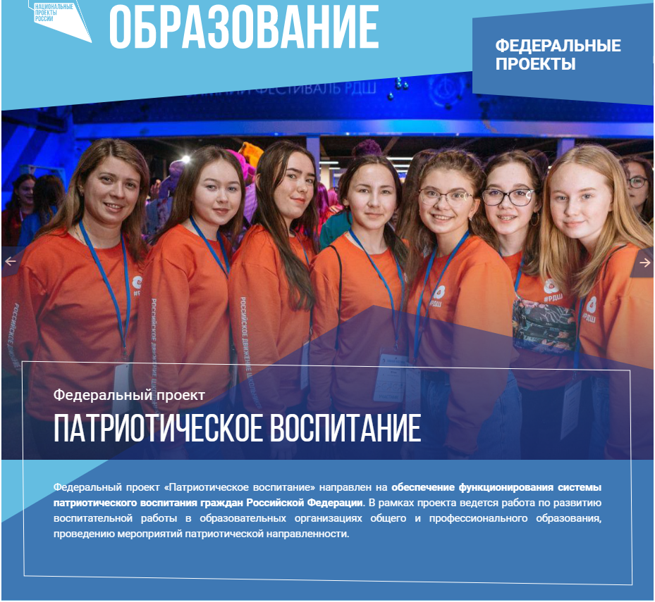
Старт реализации федерального проекта «Патриотическое воспитание»
деятельность Общероссийской общественно-государственной детско-юношеской организации «Российское движение школьников»
деятельность Всероссийского детско-юношеского военно-патриотического общественного движения «ЮНАРМИЯ»
участие во Всероссийских конкурсах «Большая перемена»
участие в онлайн–уроках, направленных на гражданско-патриотическое воспитание детей

Slide 32
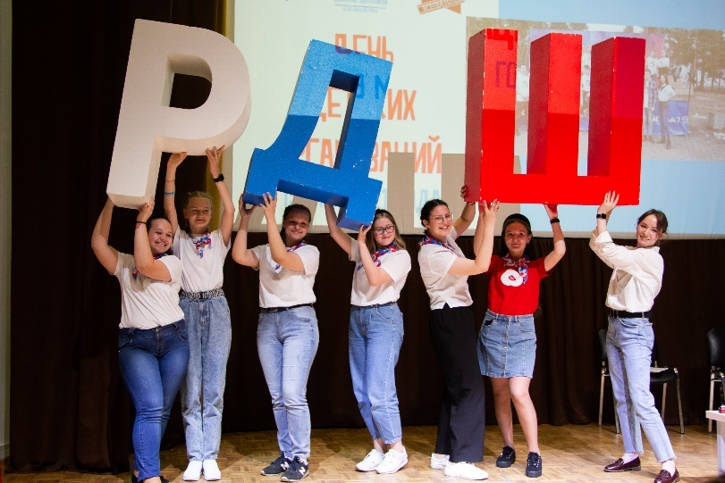
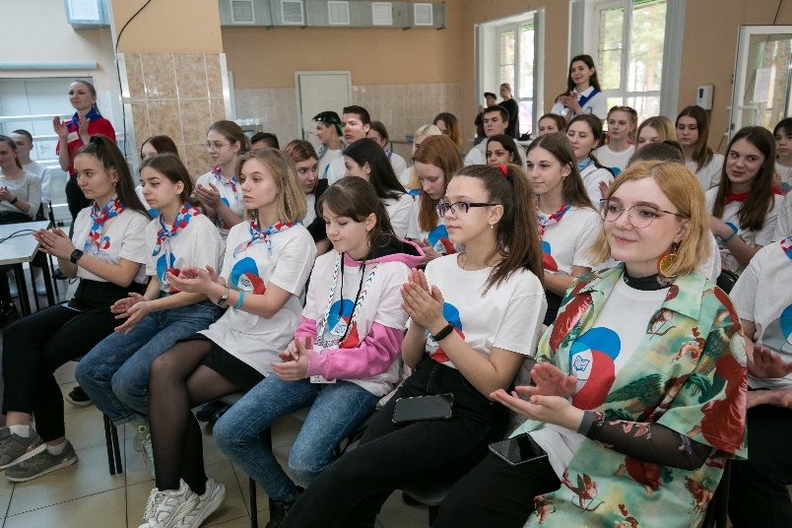

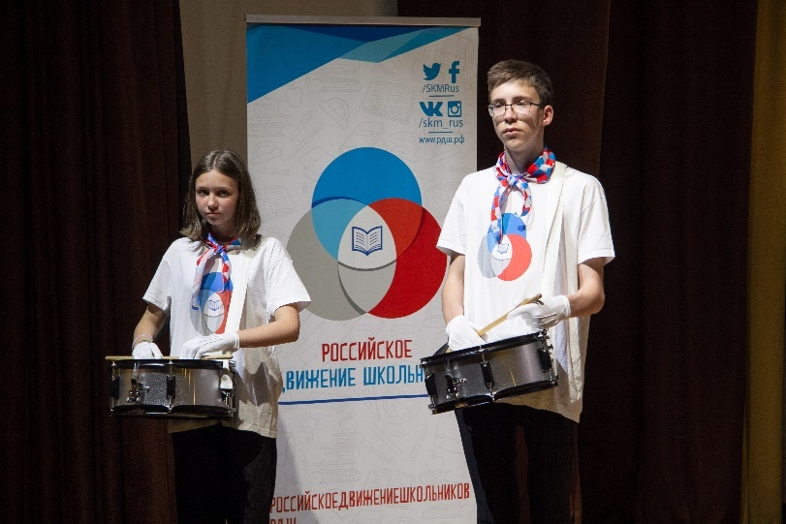
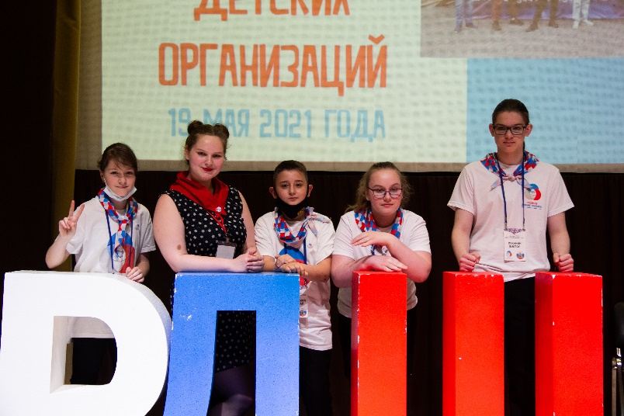
Российское движение школьников (РДШ)
в 2019-2020 учебном году - 32 отделения РДШ

Slide 33
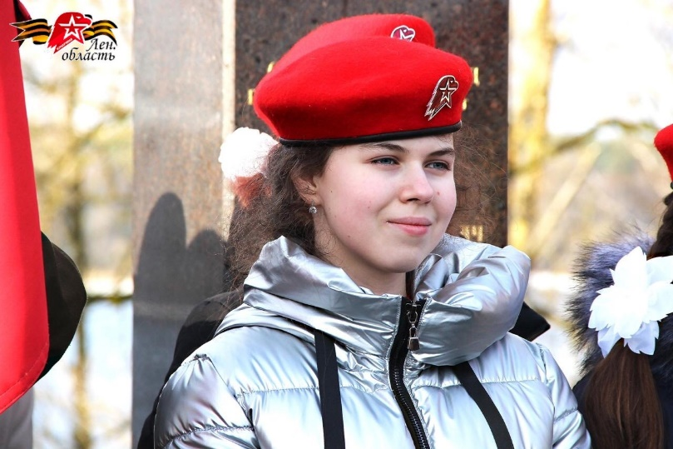
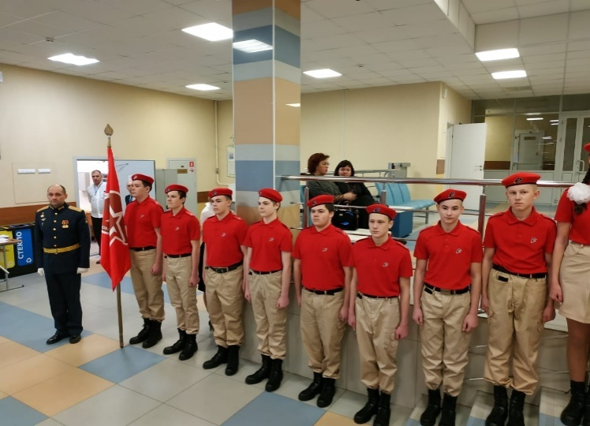
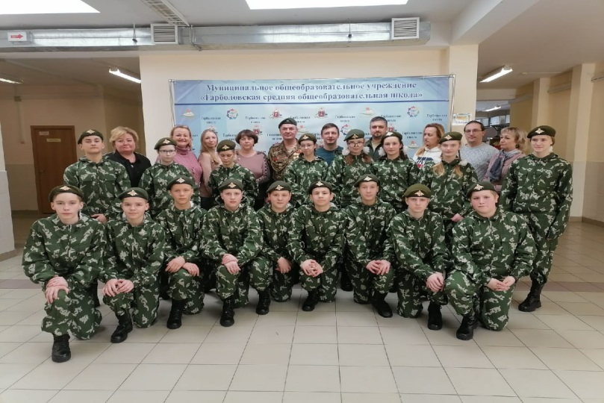
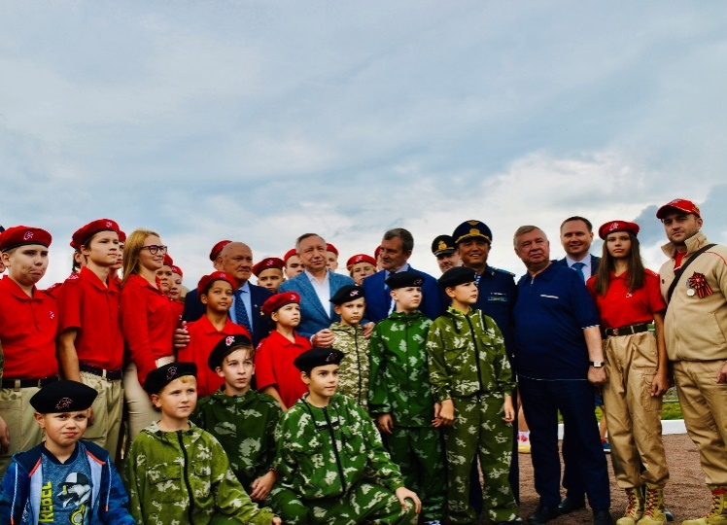

ЮНАРМИЯ
МОУ «Гарболовская СОШ»
МОУ «СОШ «Рахьинский ЦО»
МОУ «СОШ «Токсовский ЦО»
МОБУ «СОШ «Агалатовский ЦО» (Вартемягское отделение)
МОБУ «СОШ «Кудровский ЦО № 1»
МОУ «Бугровская СОШ»
МОБУ «Сертоловская СОШ № 1»
МОБУ «Бугровская СОШ №2»

Slide 34
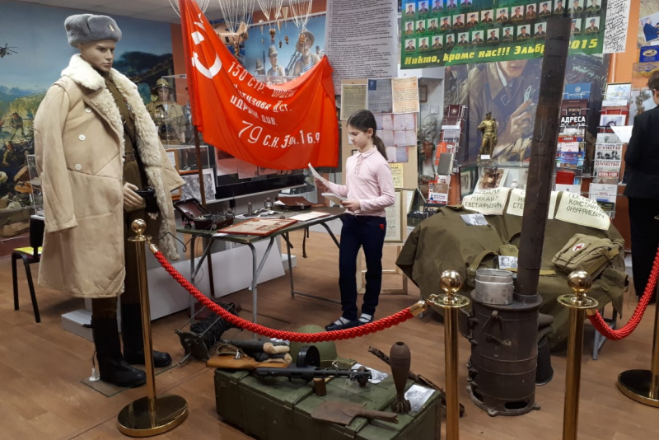
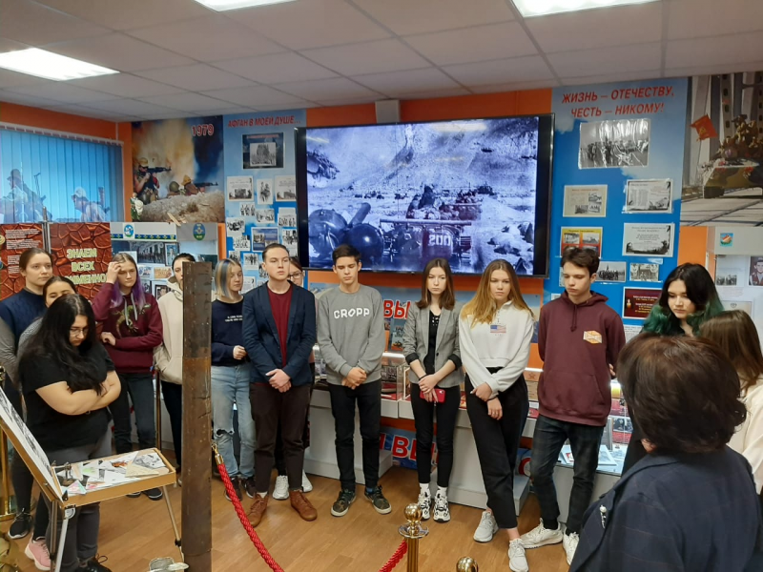
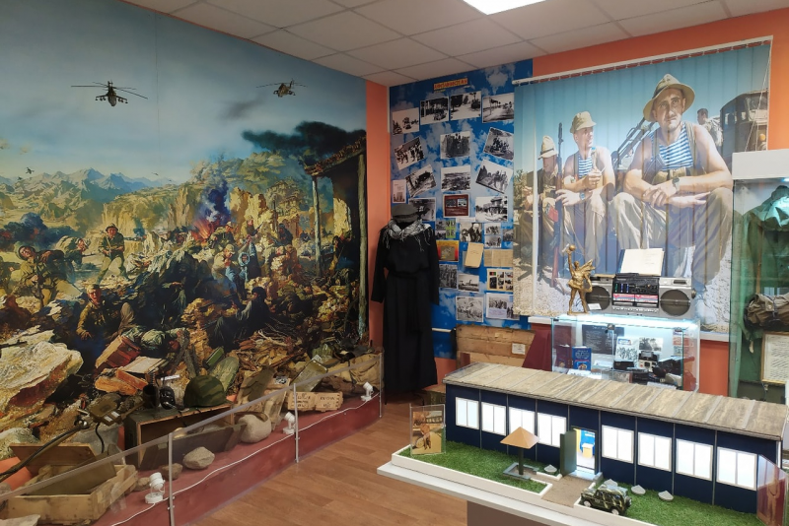
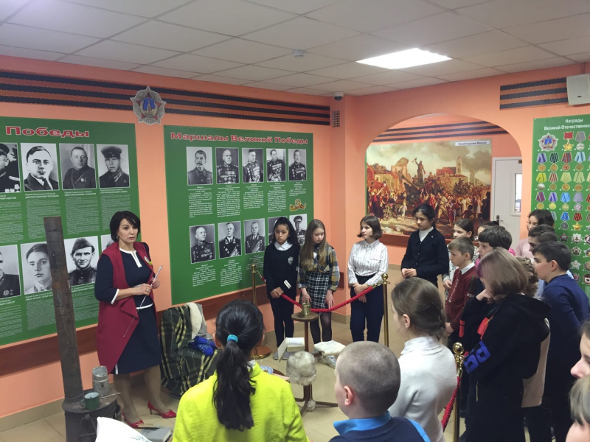
МОУ «Гимназия» г.Сертолово
Ресурсы школьных музеев – неотъемлемая часть воспитательного процесса
МУЗЕЙ
открыт 5 ноября 2020 года

Slide 35
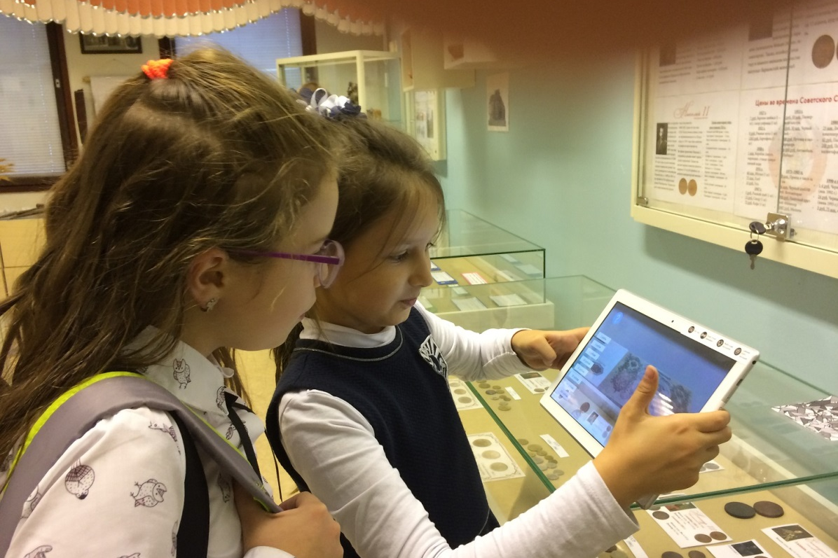

Ресурсы школьных музеев – неотъемлемая часть воспитательного процесса
МОБУ «СОШ «Агалатовский ЦО»
МОБУ «СОШ «Сертоловский ЦО №2»

Slide 36


Ресурсы школьных музеев – неотъемлемая часть воспитательного процесса
МОУ "Ново-Девяткинская СОШ №1"
МОБУ «СОШ «Кудровский ЦО № 1»

Slide 37
Внедрение Национальной системы учительского роста
Исследование профессиональных компетенций учителей математики – в 2 этапа (октябрь и ноябрь 2020 года);
Оценка предметных и методических компетенций педагогических работников системы общего образования (ноябрь 2020 года); участники – учителя русского языка, математики, физики, химии и биологии;
Оценка предметных и методических компетенций методистов в рамках сопровождения курсов повышения квалификации педагогических работников системы общего образования по совершенствованию предметных и методических компетенций (в том числе в области формирования функциональной грамотности обучающихся) для формирования кадрового резерва учителей русского языка, математики, физики, химии и биологии - в рамках проекта «Учитель будущего» – в 2 этапа (март и апрель 2021 года);
Оценка предметных и методических компетенций педагогических работников, кандидатов в региональный методический актив (май 2021 года).

Slide 38
Внедрение Национальной системы учительского роста
Муниципальный
Актив:
Абрамова Марина Николаевна, учитель физики МОБУ «СОШ «Муринский ЦО № 1»
Швецов Виталий Витальевич, учитель биологии МОБУ «СОШ «Кудровский ЦО № 1»
Селякова Ирина Владимировна, учитель химии МОУ «Лицей № 1» г. Всеволожска
Жилина Людмила Яковлевна, учитель русского языка и литературы
МОБУ «СОШ «Янинский ЦО»

Slide 39
Внедрение Национальной системы учительского роста
Региональный
Актив:
Сергачева Ирина Владимировна, учитель русского языка и литературы МОУ «Лицей № 1» г. Всеволожска
Виноградова Галина Владимировна, учитель русского языка и литературы МОУ «СОШ № 3» г. Всеволожска
Хлебникова Виктория Владимировна, учитель русского языка и литературы МОУ «СОШ № 4» г. Всеволожска
Афанасьева Екатерина Владимировна, учитель математики МОУ «СОШ № 4» г. Всеволожска
Мареева Галина Юрьевна, учитель математики МОБУ «СОШ «Кудровский ЦО № 1»

Slide 40
Внедрение Национальной системы учительского роста
Эксперты исследования профессиональных компетенций учителей математики:
Брюханова Наталья Ивановна,
МОБУ «СОШ «ЦО «Кудрово»;
Ковалева Анна Леонидовна,
МОУ «СОШ пос.им. Морозова»;
Мельник Алла Ивановна,
МОБУ «СОШ «Муринский ЦО № 1»;
Пищулина Ольга Николаевна,
МОБУ «СОШ «Муринский ЦО № 2»;
Старостенкова Татьяна Николаевна,
МОБУ «СОШ «Янинский ЦО».
Тьютор: Новикова Александра Геннадьевна,
учитель биологии МОУ «Всеволожский ЦО»

Slide 41

Муниципальный фестиваль конкурсов педагогического мастерства «Профессиональный успех»
Лучший учитель года
Лучший учитель
начальных классов
Лучший воспитатель
года
Педагогический дебют
Приняли участие
17
учителей
Приняли участие
7
конкурсантов
Участвовало
20
педагогов
Максимальное количество
участников –
27
молодых специалистов района
Победитель - Мельникова Татьяна Алексеевна, учитель русского языка и литературы МОУ «СОШ №2» г.Всеволожска
Победитель - Серебрякова Оксана Алексеевна, учитель начальных классов МОУ «СОШ №5» г.Всеволожска
Победитель - Буховцова Ольга Леонидовна, учитель-логопед МДОУ «ЦРР - Д/С №4» г.Всеволожска
Первое место у Зубровой Екатерины Игоревны, учителя географии МОУ «Гимназия» г.Сертолово, и Казанцевой Елизаветы Михайловны, инструктора по физической культуре МОБУ «СОШ «Кудровский ЦО №1»

Slide 42

Муниципальный фестиваль конкурсов педагогического мастерства «Профессиональный успех»
Лучший педагог дополнительного образования
Лучший классный руководитель начальных классов
Лучший классный руководитель 5-11 классов
Учитель здоровья
Приняли участие
10
педагогов
Приняли участие
9
педагогов начальной школы
Приняли участие
10
педагогов
Приняли участие
12
педагогов
Победитель - Лесиков Денис Геннадьевич, педагог дополнительного образования МОБУ «Муринская СОШ №3»
Победитель - Симинченко Татьяна Юрьевна, учитель начальных классов МОУ «Ново-Девяткинская СОШ №1»
Победитель - Викторович Екатерина Александровна, учитель русского языка МОБУ «СОШ «Муринский ЦО №2»
Победитель - Ливанова Елена Павловна, учитель физической культуры МОБУ «СОШ «ЦО «Кудрово»

Slide 43

Муниципальный фестиваль конкурсов педагогического мастерства «Профессиональный успех»
Лучший учитель в рамках Приоритетного национального проекта «Образование»
Лучший учитель ОРКСЭ
Лучшее методическое объединение года
Проведен впервые, приняли участие учителя из трех общеобразовательных учреждений
Приняли участие
10
педагогических коллективов
Победитель – Малкова Дарья Ивановна, учитель начальных классов МОУ «СОШ «Рахьинский ЦО»
1 место - Храмцова Елена Николаевна, учитель начальных классов
МОУ «Лицей №1» г.Всеволожска
Победитель - методическое объединение учителей истории и обществознания МОБУ «СОШ «Муринский ЦО №2»

Slide 44

Конкурсы регионального уровня
«Лучший руководитель ОУ - 2020»
Победитель: Деревянко Александр Георгиевич, директор МОБУ «СОШ «Муринский ЦО №2»
Ленинградский областной конкурс профессионального мастерства в номинации
«Библиотекарь года - 2021»
Победитель: Исаева Анна Владимировна, педагог-библиотекарь,
главный библиотекарь МОБУ «СОШ «Агалатовский ЦО»
Ленинградский областной конкурс профессионального мастерства в номинации
«Учитель года - 2021»
Победитель: Тимченко Мария Александровна,
учитель информатики и математики МОБУ «СОШ «Агалатовский ЦО»
Ленинградский областной конкурс профессионального мастерства в номинации
«Воспитатель года - 2021»
Победитель: Степаненко Екатерина Николаевна, воспитатель МДОУ «ДСКВ № 59» д.Новое Девяткино
Ленинградский областной конкурс профессионального мастерства в номинации
«Педагог-психолог - 2021»
Победитель: Ануфриева Инна Михайловна, педагог-психолог МДОБУ «ДСКВ «Южный» г. Всеволожска

Slide 45



Профессиональное развитие молодых педагогов
Взаимодействие с организациями-партнерами
Проект
«Команда под ключ»
Школа молодого педагога
Заседания районных методических объединений
Отдельная номинация «Педагогический дебют» в муниципальном фестивале «Профессиональный успех»
Акция «Методический поезд «Наставники – молодым»
Методическая Неделя молодого специалиста
Мониторинг адаптации молодых специалистов и индивидуальные консультации

Slide 46
Приоритетные задачи для системы образования на новый учебный год
Совершенствование инфраструктуры образовательных учреждений, в том числе, создание условий для обучения детей с ограниченными возможностями здоровья.
Повышение качества образовательной деятельности и образовательных результатов. Обеспечение объективной оценки образовательных результатов обучающихся.
Оказание адресной поддержки школам, показавшим низкие образовательные результаты обучающихся, и школам-новостройкам.
Повышение эффективности системы выявления и поддержки одаренных детей и талантливой молодежи.
Совершенствование системы развития кадров образования.
Совершенствование единой комфортной и безопасной образовательной среды для всех участников образовательных отношений.
Приоритетные направления на 2021-2022 учебный год
ОСОБЕННОСТИ
Территориального расположения района способствуют значительному увеличению контингента обучающихся.

Slide 47

Спасибо за внимание!

